Slide 1


INSTITUTO SUPERIOR DE TELECOMUNICACIONES NUEVAS TECNOLOGIAS, INFORMACIÓN Y COMUNICACIÓN.
TECNICO SUPERIOR EN DESARROLLO DE APLICACIONES WEB
TEMA: CLÍNICA DE GINECOLOGÍA
AUTORES:
GEOVANNI MERHEJ DIB
MEDIANERA ASANGONO EWORO EYANG
PROFESOR: FERMÍN COPOBORÚ LOERI
LUGAR Y FECHA: CIUDAD DE LA PAZ A DÍA 25/03/2025

Slide 2
INTRODUCCIÓN
La creación de una clínica ginecológica en línea implica la construcción de una plataforma digital que permita a los usuarios acceder a los servicios médicos, agendar consultas, contactar con especialistas, recibir información actualizada sobre temas de salud y compartir testimonios.
  1. DEFINICIÓN DEL TEMA
Este tema abarca la oferta de servicios médicos especializados en la salud reproductiva femenina, incluyendo la prevención de enfermedades, el diagnóstico y tratamiento de afecciones ginecológicas, así como la promoción de la salud y bienestar de la mujer en todas las etapas de su vida.

Slide 3
1.2 JUSTIFICACIÓN DEL PROBLEMA
En la era digital, las personas recurren cada vez más a internet como su fuente principal para buscar información y servicios médicos. Una clínica ginecológica que no cuenta con una página web se enfrenta a una desventaja significativa en términos de visibilidad, accesibilidad y confianza por parte de las pacientes. Sin una plataforma digital bien diseñada, las pacientes podrían tener dificultades para conocer los servicios ofrecidos, localizar la clínica, agendar citas o acceder a información clínica confiable.
Esta iniciativa no solo resuelve el problema de acceso y comunicación sino que también posiciona a la clínica como una institución moderna y confiable, fomentando una mejor relación entre las pacientes y el centro médico.

Slide 4
OBJETIVO GENERAL
Desarrollar una pagina web especializada en ginecología
OBJETIVOS ESPECÍFICIOS
1. Facilitar la accesibilidad a los servicios médicos.
2. Optimizar la gestión de citas.
3. Promover la información en salud femenina.
4. Mejorar la comunicación paciente-clínica.
5. Garantizar una experiencia de usuario agradable.
6. Fomentar la fidelización de pacientes.

Slide 5
1.5 METODOLOGÍA DE INVESTIGACIÓN
La metodología de investigación es cuantitativa que consiste en la recolección y el análisis de datos cuantificables para explicar fenómenos observables. Dadas las dificultades que enfrentan las mujeres tratando de la ginecología hemos visto necesario hacer este tipo de investigación para poder desarrollar una aplicación que sea adaptable a las necesidades de los clientes . Y para ello hacemos las siguientes cuestiones:
1. ¿Considera necesario un sistema de citas en línea para mejorar la gestión de la clínica? SÍ O NO
2. ¿Cree que la página web debería permitir la consulta de historiales médicos para pacientes? SÍ O NO
3. ¿Cree que un blog con información médica podría ayudar a educar a los pacientes? SÍ O NO
4. ¿Sería útil tener un sistema de notificaciones para recordar citas a los pacientes? SÍ O NO
5. ¿Le gustaría que la web incluyera testimonios de pacientes sobre su experiencia en la clínica?
SÍ O NO

Slide 6
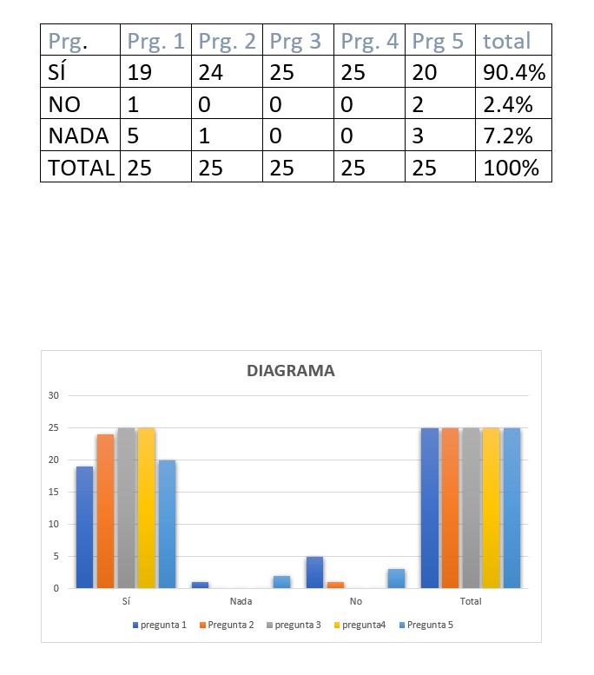

Slide 7
BREVE HISTORIA DE LA EMPRESA
La Clínica Geomedic fue fundada en el año 2024 con la misión de ofrecer atención médica especializada en salud femenina. Desde sus inicios, el objetivo principal ha sido brindar un espacio seguro y profesional donde las mujeres puedan recibir consultas ginecológicas, orientación sobre planificación familiar y tratamientos para diversas afecciones relacionadas con la salud reproductiva.
Lo que comenzó como una pequeña consulta en el centro de la ciudad de bata, con solo dos médicos especialistas, pronto se convirtió en un referente en el cuidado ginecológico. Gracias a la confianza de sus pacientes y la dedicación de su equipo médico, Geomedic amplió sus instalaciones y servicios, incorporando tecnología de vanguardia en estudios de diagnóstico, control prenatal y procedimientos mínimamente invasivos.

Slide 8
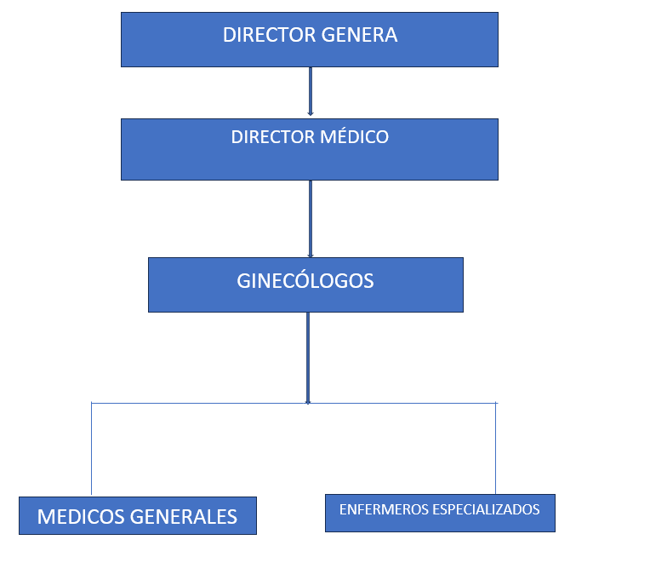
ORGANIGRAMA DE LA EMPRESA

Slide 9
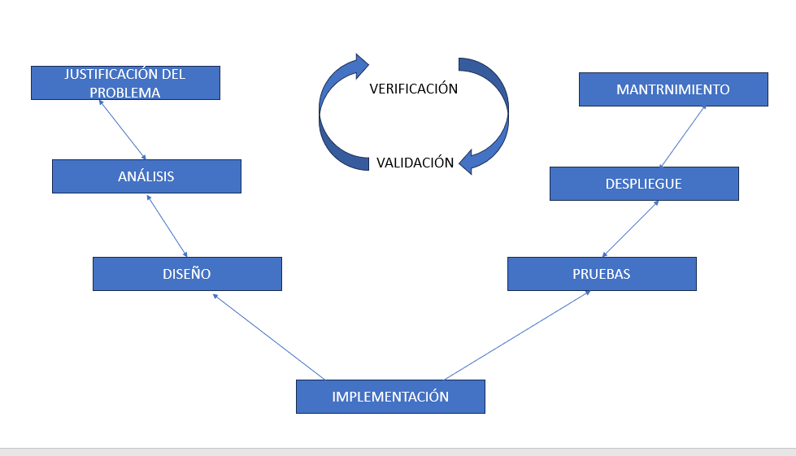
DIAGRAMA DE VIDA ÚTIL DEL PROYECTO

Slide 10
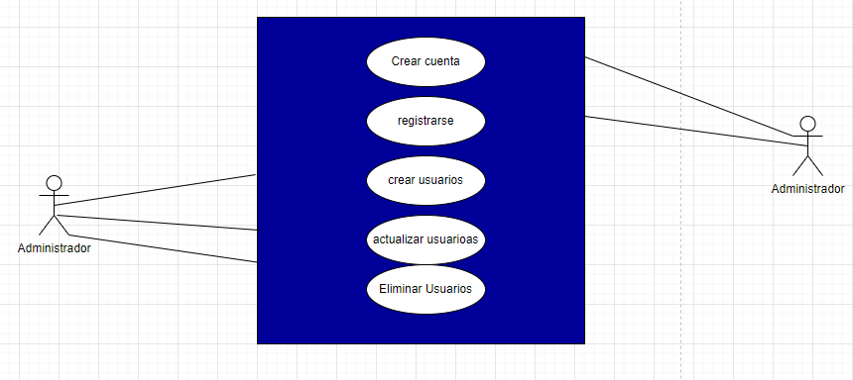
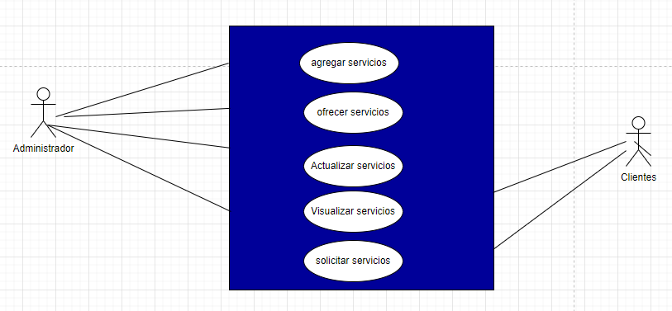
CASOS DE USO
Gestión de Usuarios
Gestión de Servicios

Slide 11
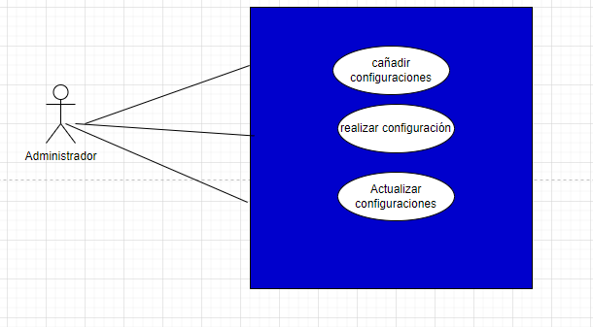
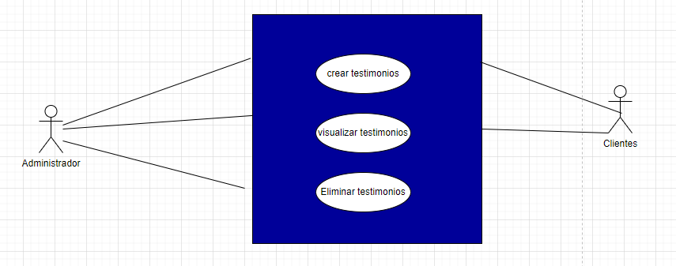
Gestión de configuración
Gestión de testimonios

Slide 12
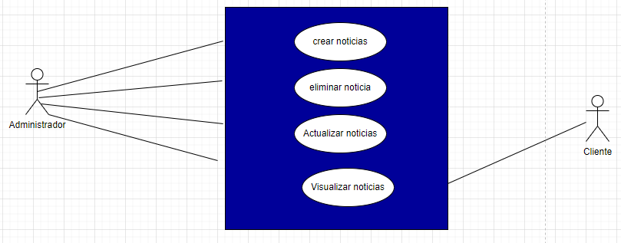
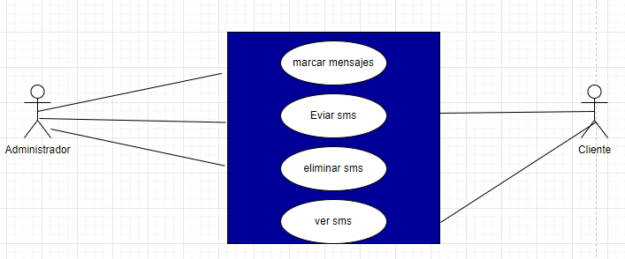
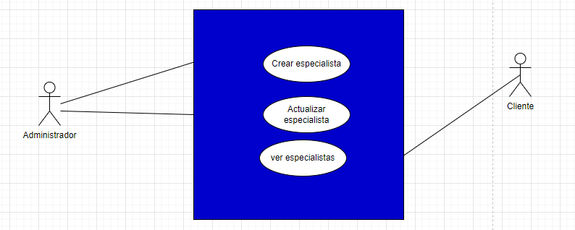

Slide 13
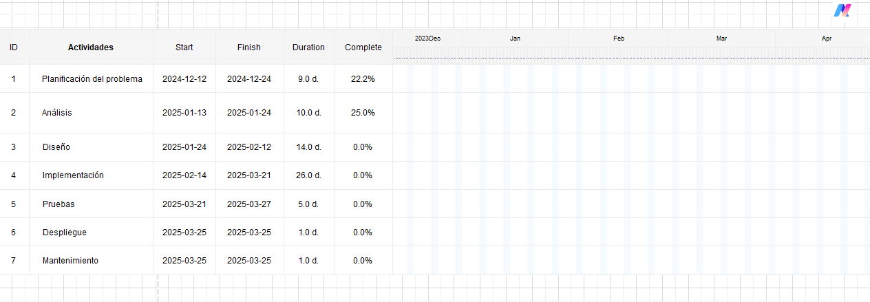
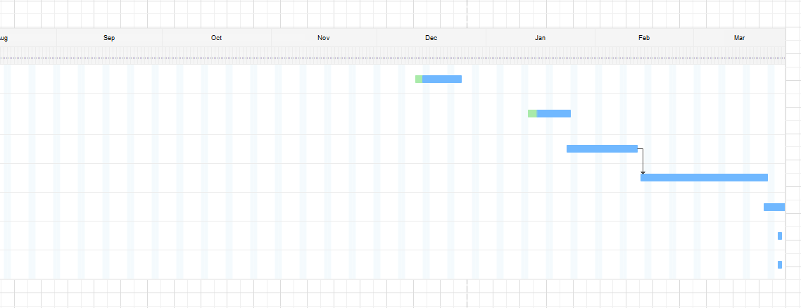
DIAGRAMA DE GANTT

Slide 14
TECNOLOGÍAS Y HERRAMIENTAS UTILIZADAS
Las tecnologías utilizadas son las siguientes:
HTML, Lenguaje de Marcado de Hipertexto es el lenguaje de marcas utilizado para crear una página web.
CSS: Lenguaje de programación para diseño gráfico.
JAVASCRIPT: Lenguaje de programación o de secuencias de comandos que permite implementar funciones complejas en páginas web.
JSON, AJAX, PHP, BOOTSTRAP, PHP,FONT.
Las herramientas utilizadas son las siguientes:
Ordenador, Visual Studio Code, Fontaweson: para añadir iconos a la página web
Edraw-max: Para diseñar las estructuras
Word.

Slide 15
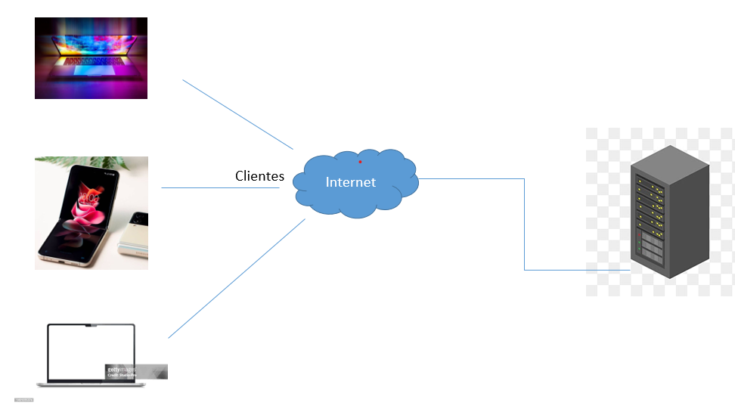
ARQUITECTUTA DE IMPLEMENTACINÓN
En esta aplicación he preferido utilizar el patrón cliente-servidor dado a que en este modelo de diseño, un servidor sirve a varios clientes y, por ende , procesa múltiples informaciones de diferentes clientes. Por su parte, el cliente solicita activamente los servicios del servidor e inicia las tareas del servidor.

Slide 16
GRACIAS POR LA ATENCIÓN PRESTADA!

